Slide 1
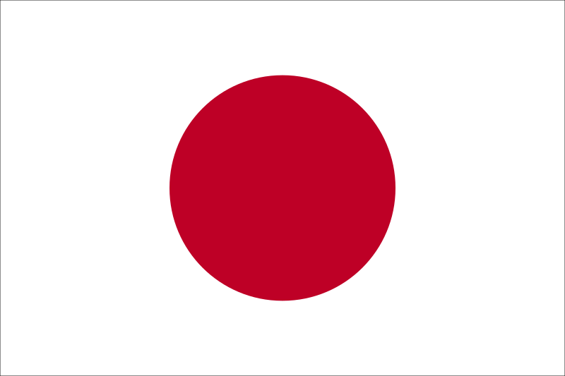
Le Japon
Chloé
23 juin 2022
Cette photo par Auteur inconnu est soumise à la licence CC BY-SA
PChloéar

Slide 2
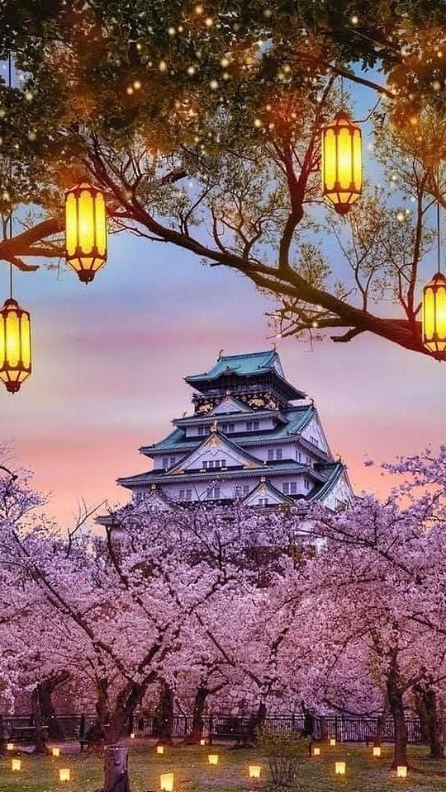
Sommaire
Carte d’identité
Situation géographique
Patrimoine
Climat, faune et flore
Les religions
Les temples
La gastronomie
La famille impériale
Le gouvernement
Style de vie
La calligraphie japonaise
Hanami
Le sumo
Catastrophes
Vidéo
Quiz

Slide 3
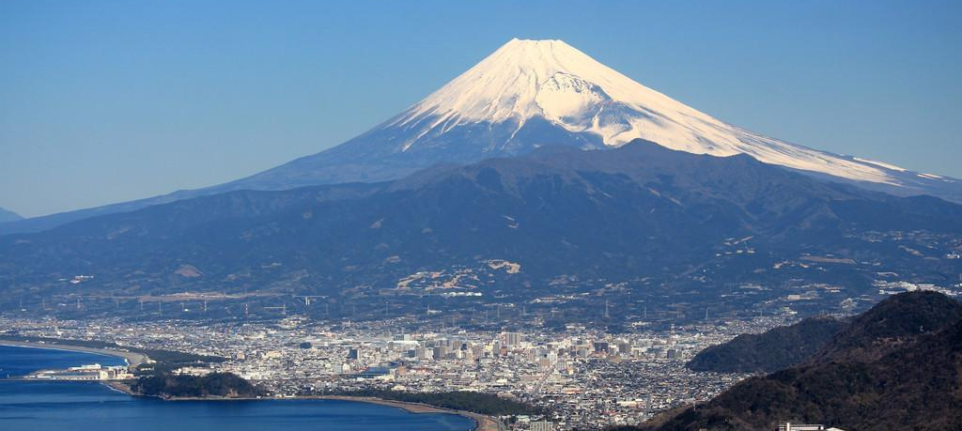
Carte d’identité
La monnaie au Japon est le yen.
Sa capitale est Tokyo.
Ce pays a une superficie de 377 972 km2.
Une population de 126 051 000 habitants et une densité 333 habitants au km2.
On y parle Japonais et Coréen.
Le Japon contient 200 volcans, dont une soixantaine sont actifs. Le plus haut et le plus connu est le mont Fuji.

Slide 4
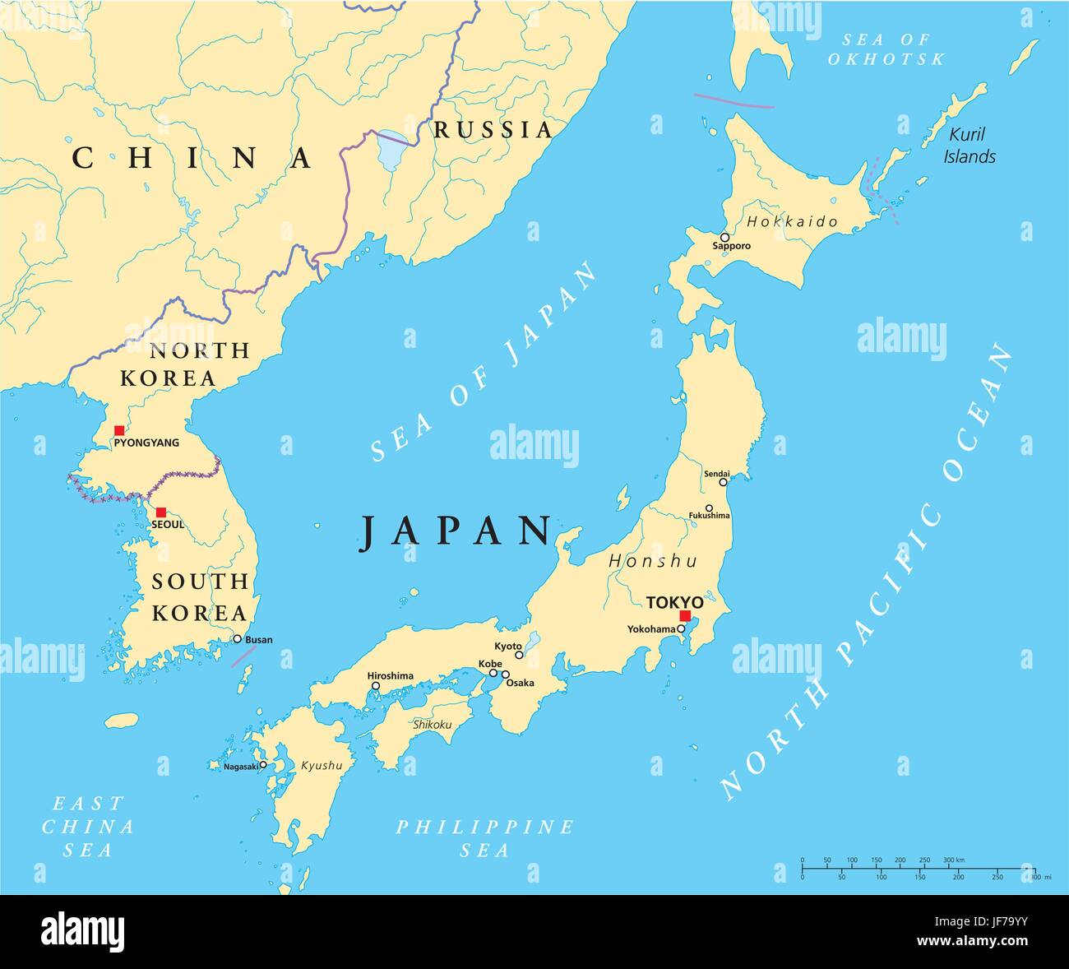
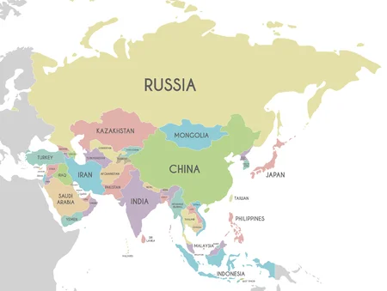
Situation géographique
Le Japon est aussi appelé «pays du soleil levant », parce qu’ il se trouve sur un archipel située juste à l’est du centre géographique de l’ Asie.
Le Japon est une île asiatique au large de la Russie et de la Corée.
Le Japon est constitué de 6 852 îles. Les plus grandes sont : Hokkaido, Honchu, Shikoku, Kyushu
Il y a plus de 8 600 îles qui sont disposées sur près de 3 000 kilomètres du nord au sud.

Slide 5
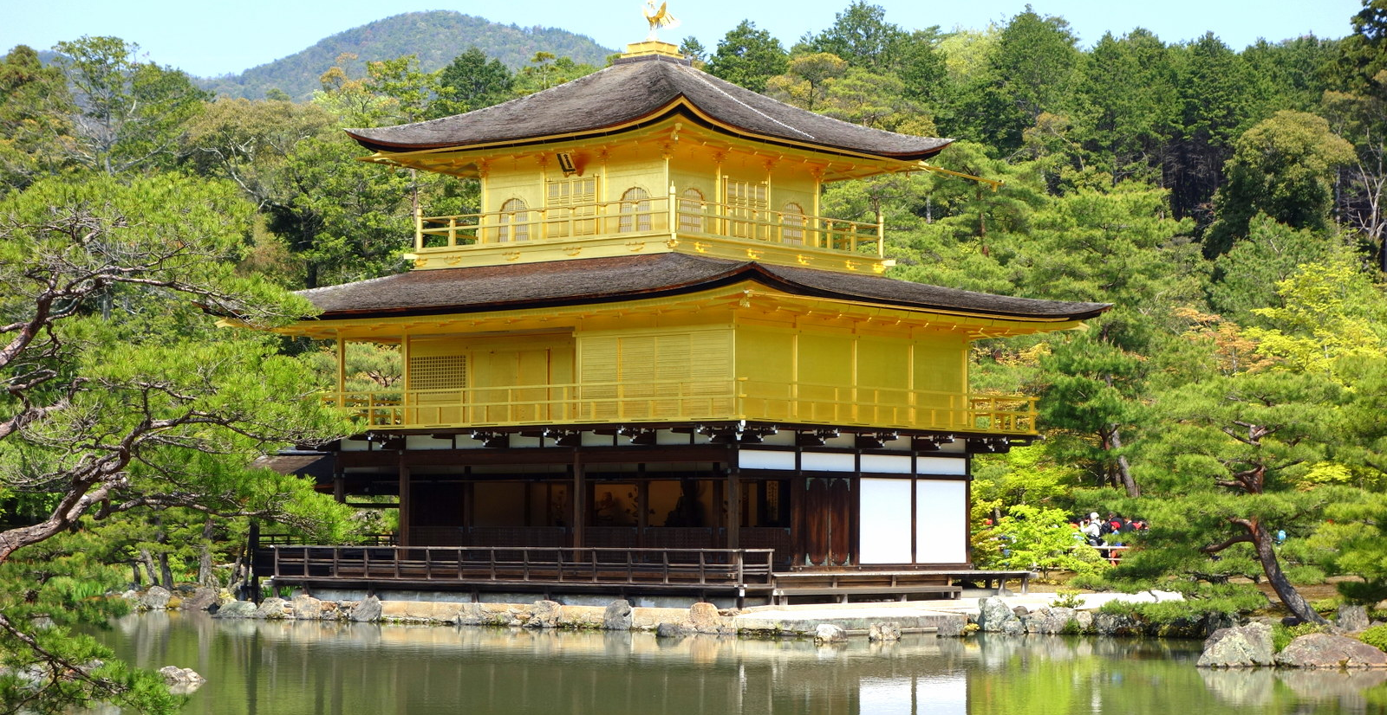
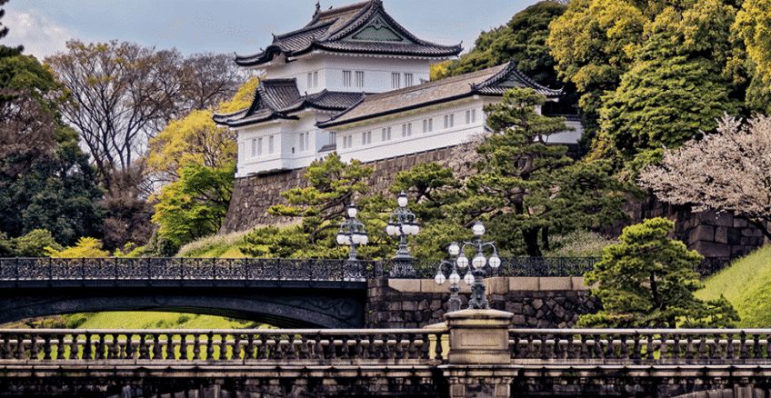
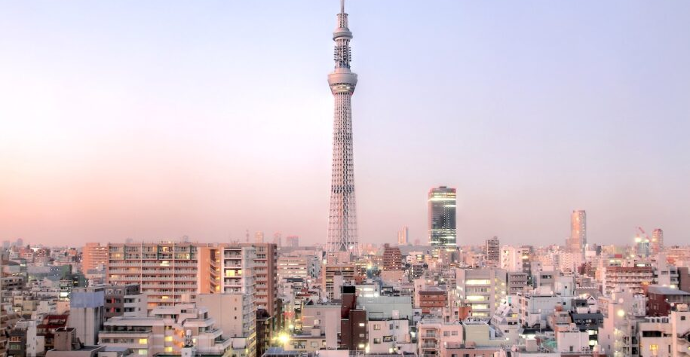
Patrimoine
Le palais impérial de Tokyo :
Le palais impérial se trouve à l'emplacement de l'ancien château d'Edo, qui fut détruit lors d'un incendie le 5 mai 1873, et dont il garde de son passé de château fort quelques vestiges de fortifications dont surtout les douves qui isolent le Kōkyo du reste de la ville, limitant l'accès à quelques portes
La Tokyo Skytree :
La Tokyo Skytree est une tour de radiodiffusion du Japon, située dans l'arrondissement Sumida de Tokyo. Haute de 634 mètres, elle devient, le jour de son inauguration en 2012, la deuxième plus haute
Le pavillon d’or de Kyoto : Reconstruite en 1950 après qu’ un moine y a mis le feu. Cette demeure est aujourd’hui ornée de feuilles d’or, d’où son nom de pavillon d’or.

Slide 6
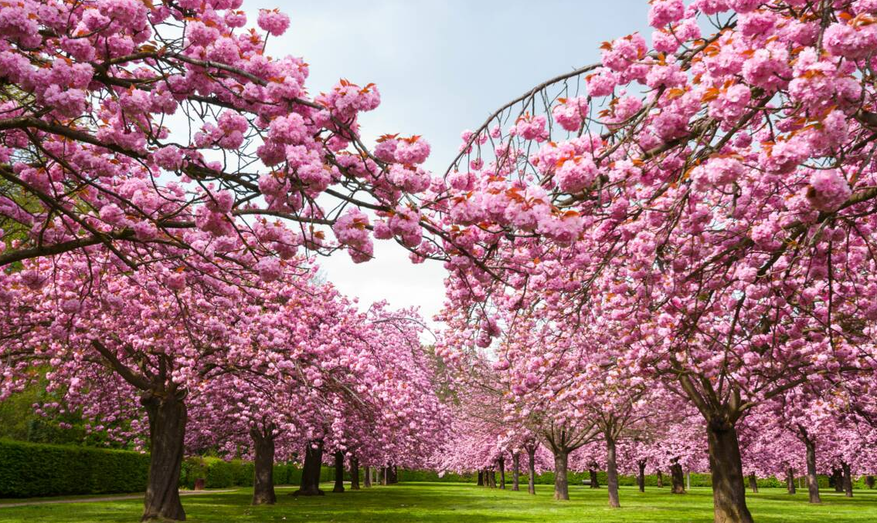
Le climat, la faune et la flore
Le climat : Le climat japonais est très varié : on va d’un climat tempéré-froid au nord à un climat tropical très humide au sud.
La faune : La faune est très différente du nord au sud, mais n’est pas pour autant d’une grande diversité. Le Japon compte 188 espèces de mammifères ainsi que 250 espèces d’oiseau. Le Japon compte beaucoup d’espèce commune à l’Europe et à l’Asie.
La flore : Avec environ 4500 espèces de plantes endémiques, la flore japonaise propose une grande variété d’espèce.

Slide 7
Les religions
Il existe deux religions qui cohabitent :
le Bouddisme
le Shintoisme
Les Japonais pratiquent plusieurs religions au cours de leur vie.
Ils peuvent aller prier dans un temple shinto pour la nouvelle année, mais aller dans un temple bouddhiste pour les funérailles.
Cela est plus dû aux traditions qu’aux croyances.

Slide 8
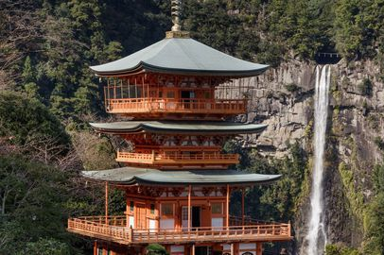
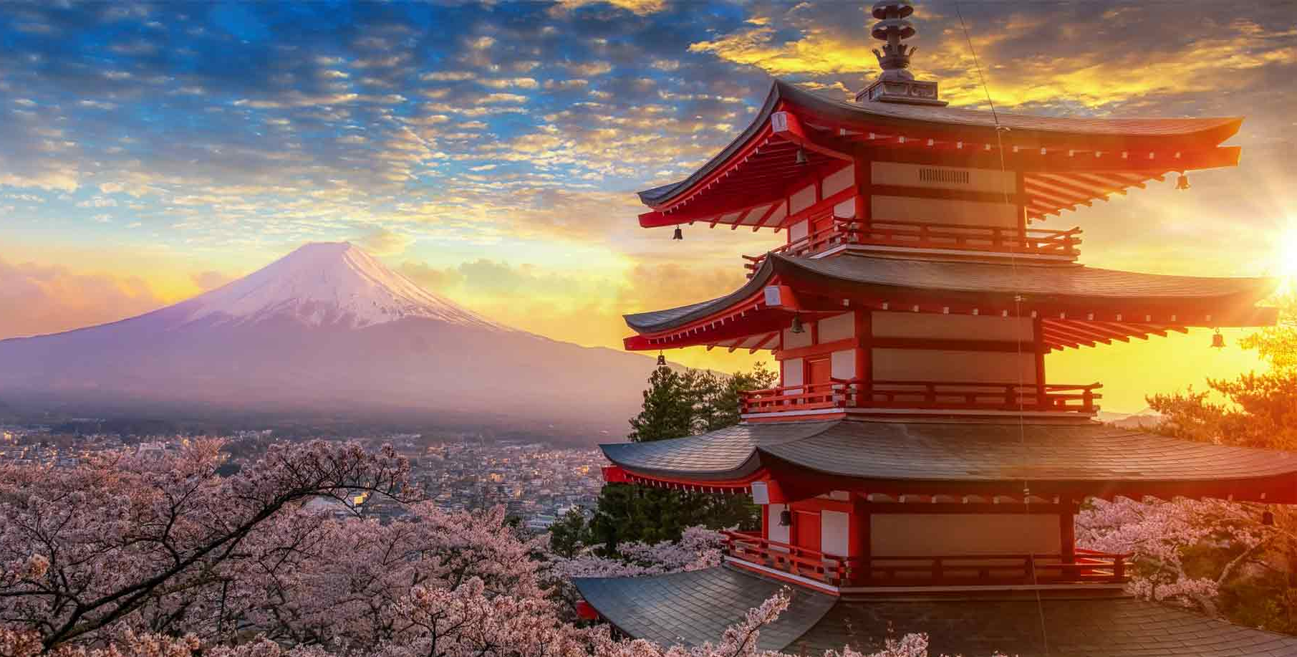
Les temples
Il existe environ 70 000 temples au Japon.
Les Japonais s’y rendent en fonction des fêtes et événements au cours de leur vie.
Ce temple fait parti du patrimoine mondial de L’UNESCO.
Derrière ce temple on voit une cascade nommée Nachi mesurant 133m de haut.

Slide 9
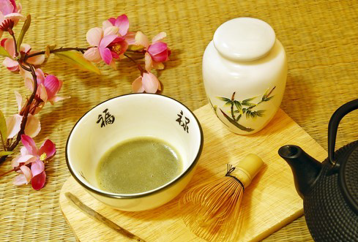
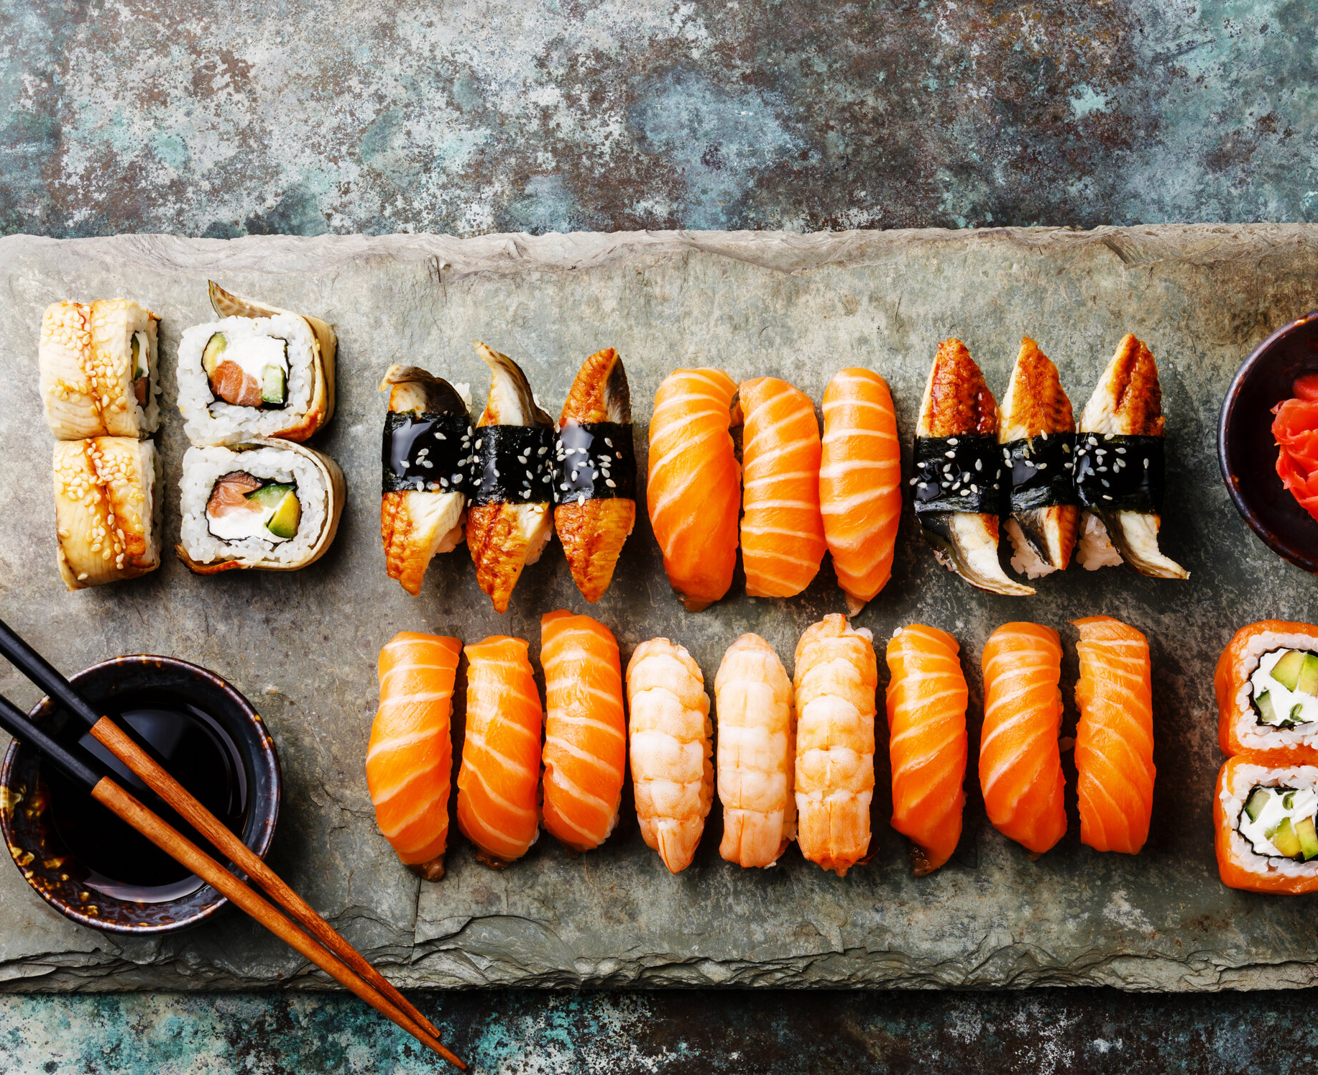
La gastronomie
Au Japon, la consommation de la nourriture est organisée autour de 3 repas principaux :
Le petit déjeuner qui peut être traditionnel ou occidental .
Le repas du midi, qui est souvent dégusté rapidement sur des lieux de travail ou d’école est très souvent préparé à l’avance à la maison et emportés dans des sortes de gamelle japonaise appelées « bento » .
Le diner, qui est souvent plus traditionnel et respectueux de la tradition.
Le plat traditionnel japonais est le sushi.
La cuisine traditionnelle est principalement constituée de :
riz, nouilles
poisson
légumes
algues
condiments locaux
soupe
pas ou peu de viande
Les boissons principales au Japon sont le thé et l’alcool de riz

Slide 10
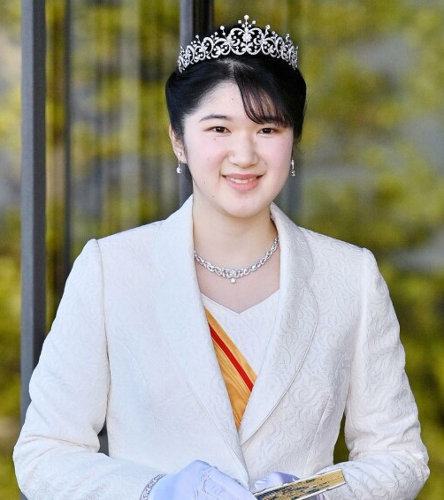
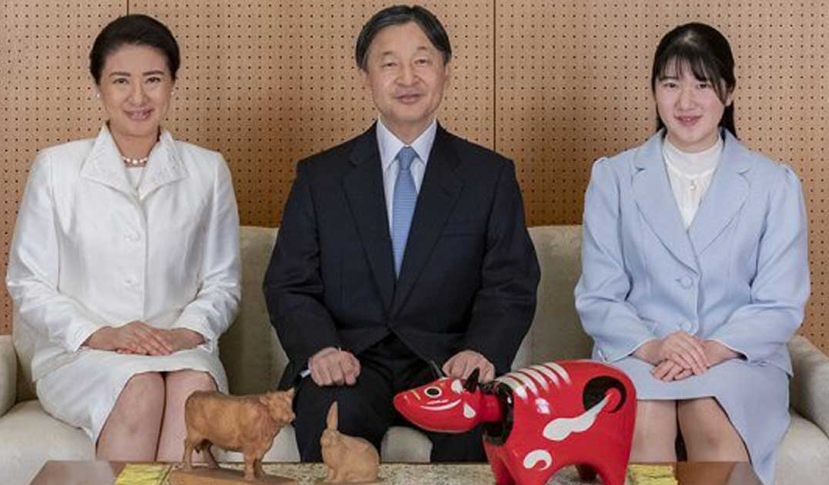
La famille impériale
Naruhito :
Il est né le 23 février 1960 à Tokyo, il a donc 62 ans.
Ses parents sont Akihito et Michiko Shoda.
Ils ont une fille nommée Aiko de Toshi, elle est née le 1er décembre 2001.
Masako :
Elle est née le 9 décembre 1963, elle a 58 ans.
Ses parents sont Hisachi et Yumiko Owada.
Son nom de jeune fille est Masako Owada.

Slide 11
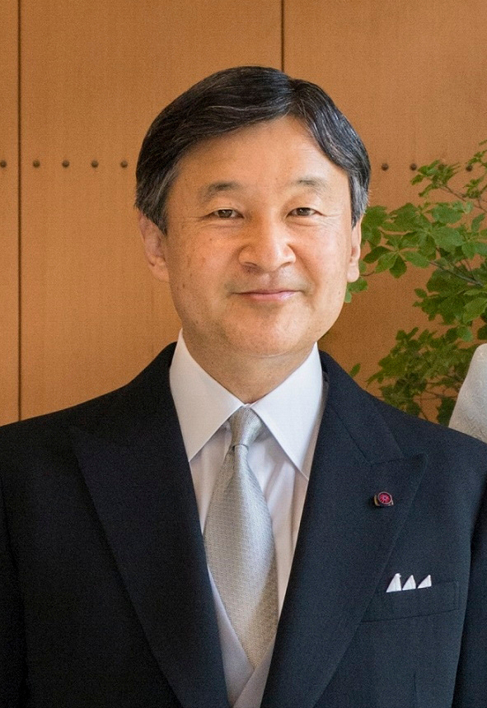
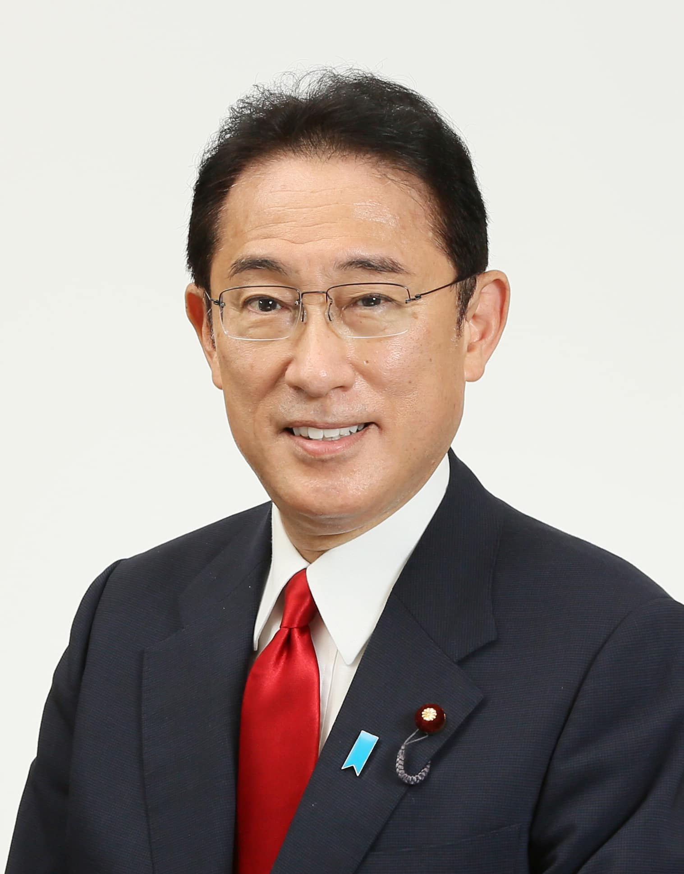
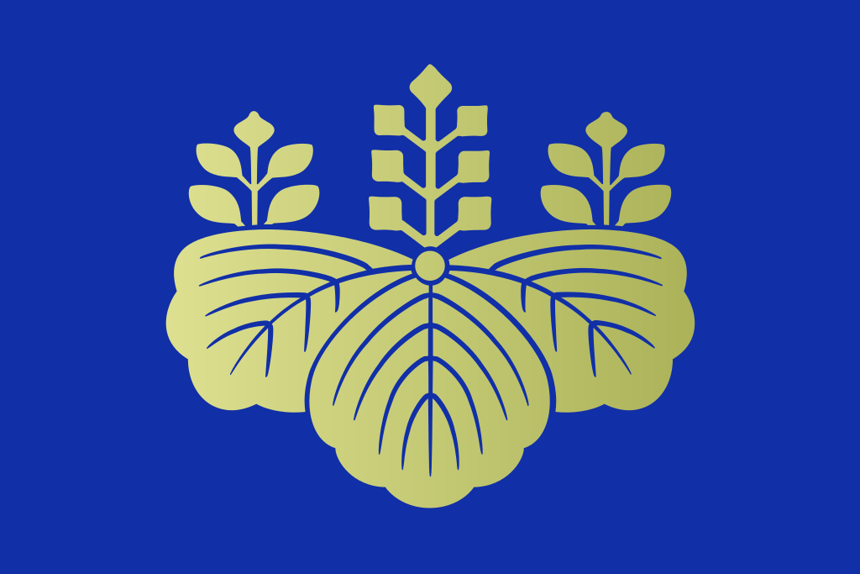
Le gouvernement
Le Japon est une monarchie constitutionnelle : l’empereur Naruhito représente son pays mais n’a pas de pouvoir de décision.
L’empereur actuel du Japon est Naruhito, il est l’empereur depuis le 1er mai 2019. Il est le 126e empereur du Japon. Son prédécesseur est Akihito et son successeur est Fumihito. Il appartient à la dynastie de la maison de Yamato.
L’actuel premier ministre japonais est Fumio Kishida depuis le 4 octobre 2021. Il est né le 29 juillet 1957, il a donc 64 ans.

Slide 12
La calligraphie japonaise
Les hiragana sont utilisés pour écrire les mots japonais, notamment les terminaisons des verbes. Quant aux katakana, ils servent à réécrire les mots d'origine étrangère et les onomatopées.
La calligraphie japonaise, appelée aussi shodo est une forme d'écriture artistique du Japonais. Durant longtemps, le calligraphe le plus renommé au Japon était Wang Xizhi, un calligraphe chinois du IVᵉ siècle.
Traditionnellement le japonais s’écrit de haut en bas et de droite à gauche. gb

Slide 13
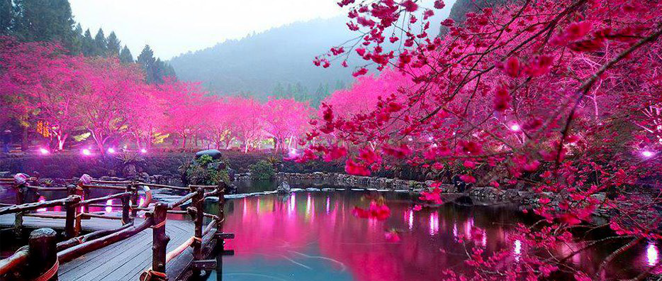
Hanami
Au printemps, les Japonais fêtent Hanami. Cela peut être traduit par l’observation des cerisiers en fleur (Sakura en japonais).
C’est un des événements culturels le plus important du pays.
Très souvent, les Japonais pique-niquent sous les arbres en fleurs ou participent à des festivals durant cette période.
Les cerisiers symbolisent le Japon.
Hanami est la coutume traditionnelle japonaise d'apprécier la beauté des fleurs, principalement les fleurs de cerisier, lorsque, à partir de fin mars ou début avril, elles entrent en pleine floraison

Slide 14
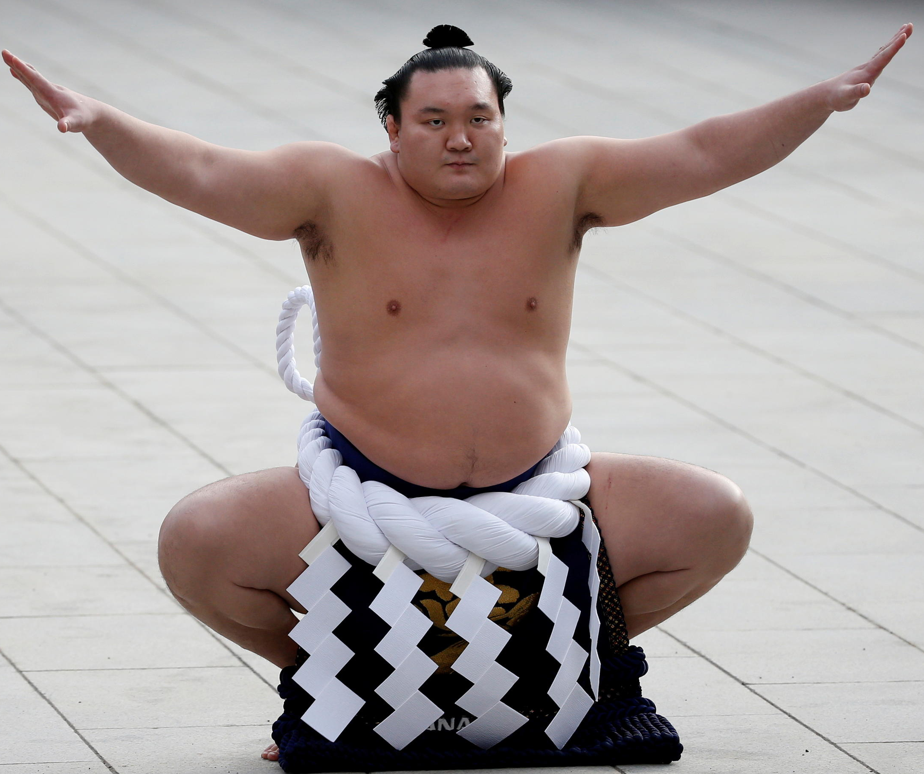
Le sumo
Quelle est la durée de vie d'un sumo ?
La santé des lutteurs est très fragile. Atteints d'obésité ils ont parfois du mal à respirer. S'ajoutent à cela les problèmes de diabète liés à leur suralimentation. Donc la durée de vie moyenne d'un sumo ne dépasse pas les 65 ans.
Le sumo est le sport national le plus répandu et le plus célèbre du Japon.
C’est un sport de lutte. Le but est de faire sortir son adversaire du cercle ou de lui faire toucher le sol avec une autre partie du corps que les pieds.
Le poids moyen d’un sumo est de 140 kg et peut aller jusqu’à 220 kg. Il n’existe pas de catégorie de poids.

Slide 15
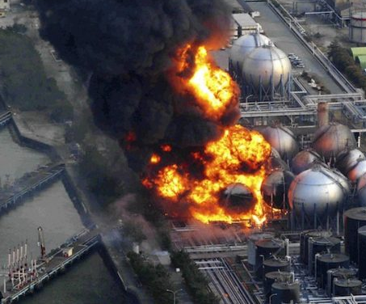
Catastrophes
Hiroshima :
Le 6 août 1945, une bombe nucléaire américaine est larguée à 8h15 sur la ville japonaise qu’ est Hiroshima. La ville est instantanément rasée et 75 000 habitants meurent sur le coup.
Nagasaki :
Nagasaki a été, le 9 août 1945, la cible du deuxième bombardement atomique de l'histoire par les États-Unis durant la Seconde Guerre mondiale après celui d'Hiroshima trois jours plus tôt. C'est donc à ce jour la dernière ville à avoir subi le feu nucléaire.
Fukushima :
Le 11 mars 2011 la catastrophe nucléaire de Fukushima est survenu au Japon. Mais quelles en sont les causes ? Le secrétaire général du gouvernement, Yukio Edano, confirme que les murs et la toiture du bâtiment s’est effondrée à la suite d’une explosion.

Slide 16
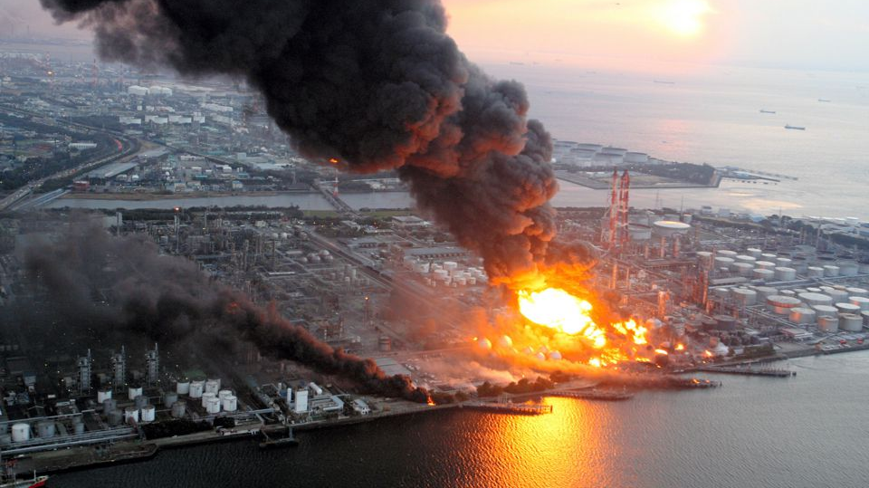
Vidéo
Que s'est-il passé à Fukushima ? - 1 jour, 1 question
https://www.youtube.com/watch?v=viEoaxzhAGY

Slide 17
Quiz
Quelle est la monnaie japonaise ?
C’est le yen.
Quelle taille mesure la Tokyo Skytree ?
Elle mesure 634 mètres.
Comment appelle t-on les gamelles japonaises ?
On les appelle des bentos.
À quelle heure la bombe a-t-elle était larguée sur Hiroshima?
Elle a été largué à 8 h 15.
Combien y a-t-il d’ espèces de plantes endémiques ?
Il y a 4500 espèces de plantes endémiques.
Quelle est la durée de vie d'un sumo ?
La durée de vie moyenne d'un sumo ne dépasse pas les 65 ans.
Qu’elle est la date de naissance d’Aiko de Toshi ?
Elle est née le 1er décembre 2001.

Slide 18
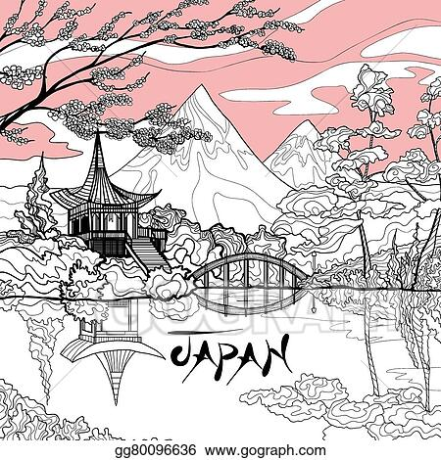
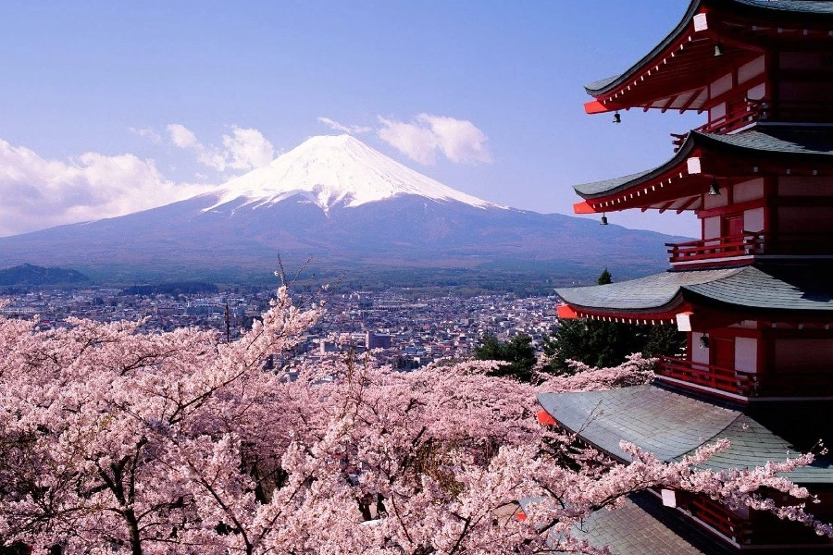
聞いてくれてありがとう

